Slide 1


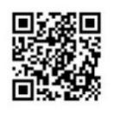



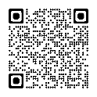
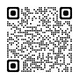


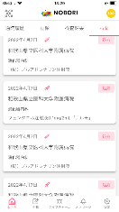
手続きの流れ
手続き場所
スマホに
NOBORIアプリを
インストール
App StoreまたはGoogle Playストアから
”NOBORI”と検索しアプリをインストール
医療機関名等
PHR機能
■青洲リンク・PHR機能に関する問合せは
青洲リンク事務局
（和歌山県立医科大学附属病院 医療情報部内）
TEL/FAX. 073-441-0858
メールアドレス info-ml@seishu-link.jp
アプリ
ユーザ登録・
医療機関の登録
ユーザー登録をお願いします。
医療情報を見たい医療機関を医療機関登録してください。
（ここではまだ情報を見ることはできません）
のご案内
※機種変更後も登録済みのログインIDとパス
ワードでログインできますが、登録内容が不明な場合は再度本人確認が必要ですので、登録したIDやパスワードは控えておいてください。
青洲リンクホームページ
http://www.seishu-link.jp/
あなたの医療情報を
あなたとご家族のお手元に。
手続きに必要なものをもって
医療機関窓口もしくは青洲リンク事務局にお越しください。
青洲リンク
参加同意書の記入
青洲リンク参加同意書を
ご記入いただきます。
青洲リンクPHR機能 NOBORIアプリのご案内
（YouTubeに飛びます）
※NOBORIアプリはPSP株式会社のサービスです。
https://nobori.me/
本人確認
医療機関窓口もしくは青洲リンク事務局で本人確認を行います。
■青洲リンクPHR機能に関するQ＆A
Q：今日受けた検査の結果はいつから見ることができますか。
A：翌日以降に見ることができます。（医療機関により遅くなる場合があります。）
Q：患者ですが、スマートフォンを持っていません。医療情報は見ることができますか。
A：家族などのスマートフォンに子ユーザーとして登録し、家族のスマートフォンで医療情報を見ることができます。
Q：退会する場合の手続きはどうなりますか。
A：NOBORIアプリはアプリ内から退会の手続きができます。青洲リンクを退会する場合は、青洲リンク事務局までご連絡ください。
手続き完了
青洲リンク事務局で手続きが終わると
完了です！
手続きに必要なもの
登録無料※
・診察券
・本人確認書類
（保険証や運転免許証、マイナンバーカードなど）
※手続き時には患者さんご本人の同席をお願いします。
※直近1年間の情報の表示は無料です。
青洲リンク事務局
和歌山県立医科大学附属病院 医療情報部内
TEL/FAX 073-441-0858

Slide 2




















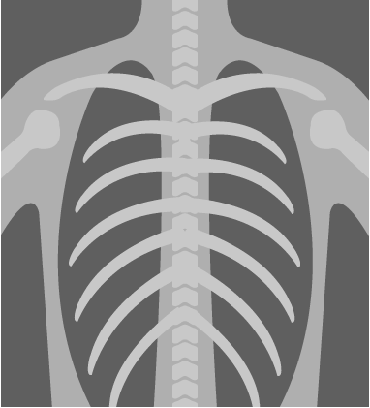








アプリ で自身の医療情報を管理しよう！
青洲リンクに
参加すると
病院の検査結果やおくすり情報をスマートフォンでいつでも見ることができます。
まず自身の医療情報をスマートフォンで見てみましょう！
入院中の患者さんに面会できなくても
退院後、かかりつけ医さんを受診する場合に
入院中の患者さんの検査結果やおくすり情報をご家族がいつでも確認できます。
かかりつけ医さんに病院の検査結果やおくすり情報を見てもらうことができます。
患者さん自身も自分の情報を
見ることができます。
入院中のお子さんの情報を
ご両親で共有することもできます。
まず、PHR機能を利用していることをかかりつけ医さんに伝えてください。
自身のスマホの画面を見てもらうか、かかりつけ医さんのパソコン（インターネットに接続されているもの）に表示することもできます。
いろんな場面で
利用できます！
遠方の家族の見守りに
日常では
離れていても検査結果やおくすり情報が管理できるので
遠方に住む家族の見守りができます。
日々の体調や気になること、自身で測定した血圧を登録することができます。
登録した内容を診察時に見てもらうことができます。
登録した血圧をグラフ表示することもできます。
アプリとは（青洲リンクPHR※１機能アプリ）
基本機能無料※2
青洲リンクに参加し、アプリをスマートフォンにインストールすることで、
青洲リンクに登録しているあなたの検査情報やおくすり情報を見ることができます。
※１ PHR（Personal Health Record）とは、個々人が自身の医療や健康に関する情報を記録し、自身の手元で管理するサービスです。
※２ 直近１年間の情報は無料で見ることができます。１年以上前の情報を見るには有料プランの申込み（100円／月）が必要です。
有料プランの申込みをしないかぎり課金はされません。
※３ 医師が依頼した検査オーダーが一部残る場合があります。
画像情報 注射情報 投薬情報 検査結果
とは
参加無料
情報提供
主に和歌山県内で展開している、患者さんの診療情報を登録して、病院・診療所・薬局を連携する
医療連携ネットワークです。
あなたが今までに受けた検査やおくすりなどの情報が、他の青洲リンク参加医療機関でも参照できるようになります。
災害時などに医療機関の情報が失われても、患者さんの情報は保存され、診療の継続に活用されます。
NOBORI
アプリの
しくみ
※画像情報はまだ連携していません
(2023/8月現在)

